Slide 1
Информационно-коммуникационние технологии
Гиреева Пятимат Иссаевна
Преподаватель английского языка

Slide 2
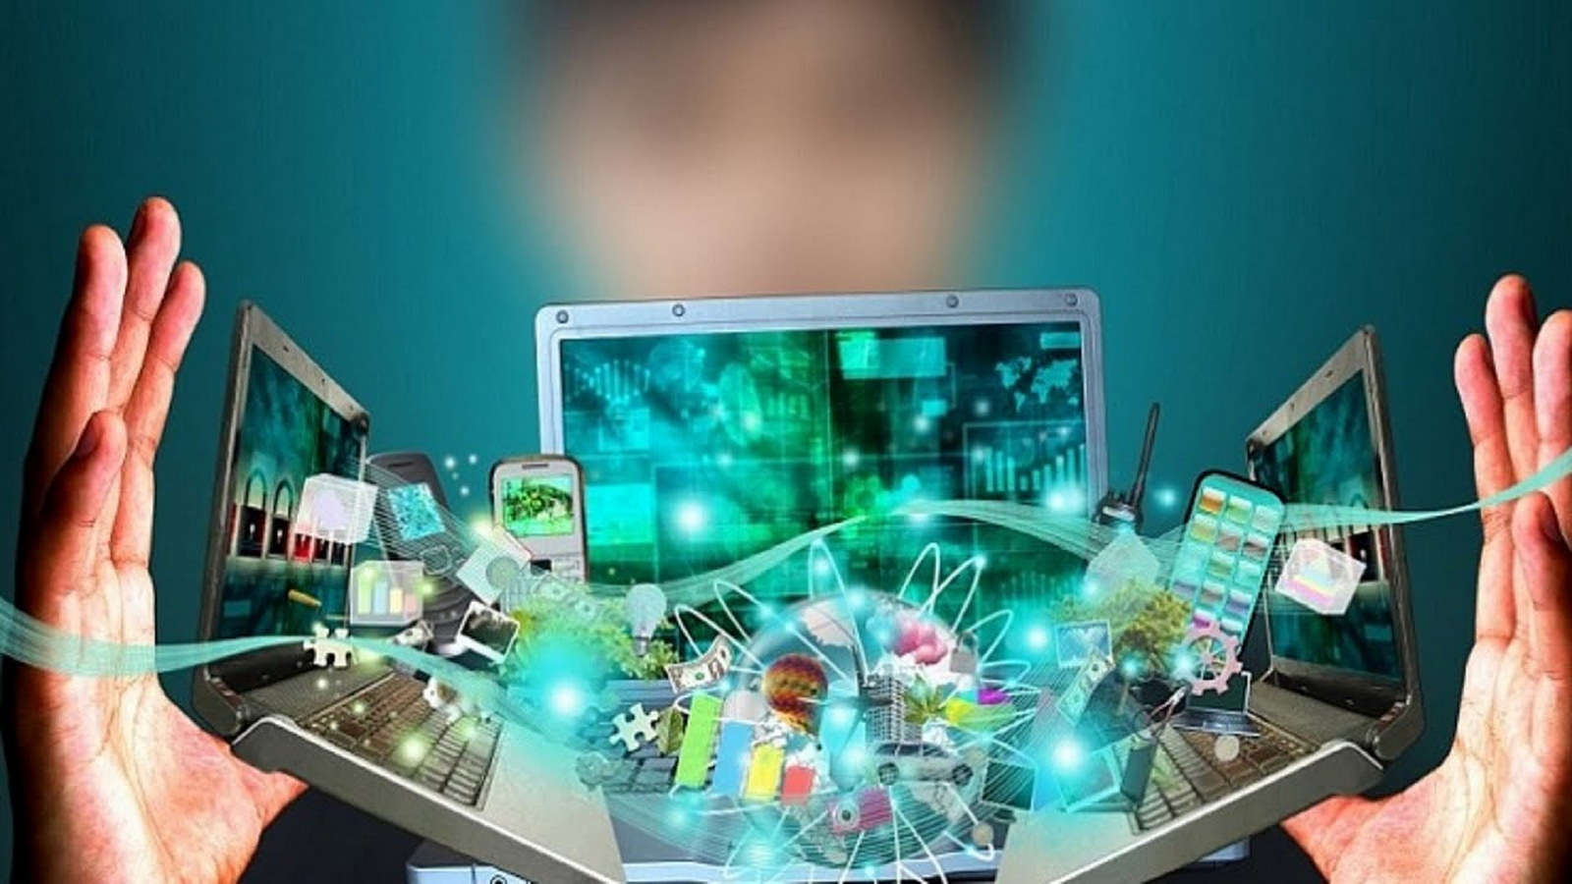
Мир, в котором развивается современный ребёнок

Slide 3
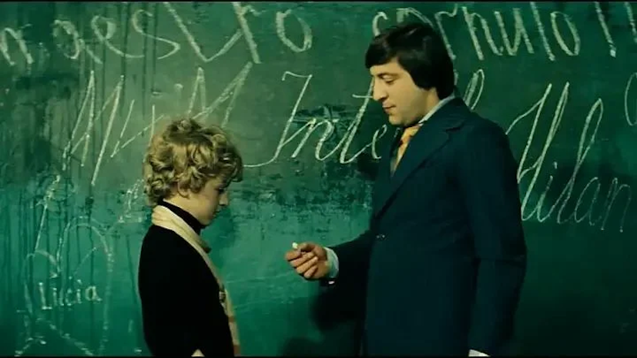
«Приохотить» ученика к учению гораздо более достойная задача учителя,чем «приневолить» его.
Константин Дмитриевич Ушинский

Slide 4
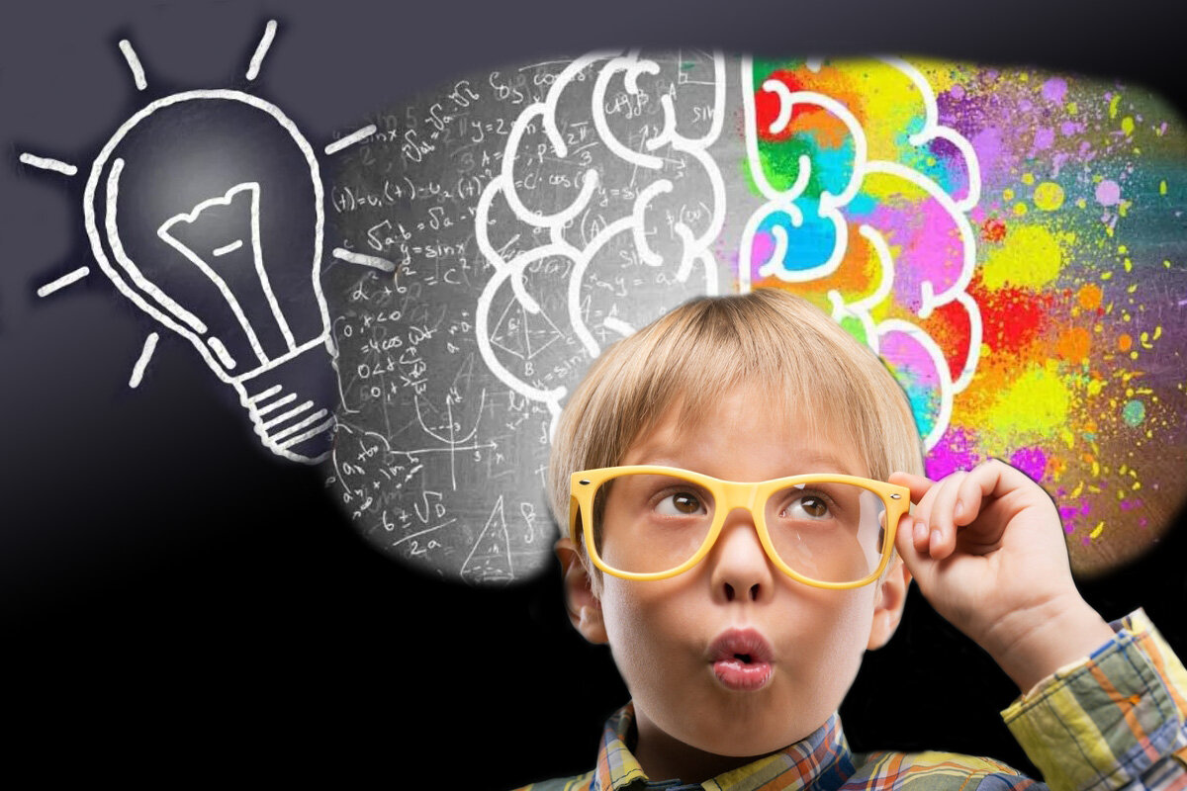
Цели применения ИКТ:
развитие мышления;
формирование приёмов мыслительной деятельности.

Slide 5
Если вы входите в класс, от которого трудно добиться слова, начните показывать картинки, и класс заговорит,а главное, заговорит свободно!
Презентации
Видеоматериал (фильмы)
Электронные учебники
Интерактивные уроки на образовательных порталах(онлайн олимпиады и конкурсы)
Мобильный телефон (использование мобильных приложений)
Игровые моменты

Slide 6
ИКТ-реально эффективный инструмент, потому что:
насыщает урок яркими красками
каждый ученик в работе
здорово экономит время
расширяет возможности педагога
повышает качество образования

Slide 7
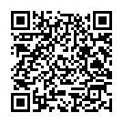
Насколько хорошо вы знаете Великобританию?

